Slide 1

河南工业大学 · 第三届“讯飞杯”AI+创新应用大赛
豫见行迹
河南周末游决策助手
旅行条件可确认，候选行程可修改，
时间与预算有据可查
拟报 AI+城市 / 工程验证版 / 2026.10.03
概念插画
Notes:
开场介绍项目定位。当前完成的是可实际操作的工程原型：在河南六城精选资料上，将自然语言需求、候选分日、人工编辑、交通核算与条件检查串成一个流程。网站已实测调用讯飞星火X2.5。团队名称、成员与指导教师未获核实，本版不填入未确认人员信息。比赛类别仍写拟报，最终以报名系统为准。
项目来源：2026-10-03发布版本v11，提交a4a3bb19。作者源文件 README.md、decision-core.mjs、decision.js、server.mjs 及配套测试记录。在线演示：https://roam-map-planner.dangqihan7.chatgpt.site/
背景沿用原稿AI生成概念插画，不是景点实景。工程状态以本页注明的验证范围为准，未开展正式用户研究。

Slide 2

01 / 旅行任务
两天的旅行计划，需要反复核对条件
“洛阳周末两天，人均预算300元，只坐公交，
想看博物馆，每天6小时，不跨城”
01
条件表达
目的地、交通、预算和体力限制分散在一句话里。
02
时间核算
游览、休息与站间交通都占用当天时间。
03
修改影响
换日期、换顺序后，原交通结果和检查结论可能过时。
豫见行迹 · 河南周末游决策助手
02 / 20
Notes:
这一页用2026-10-03在线实测输入建立统一案例，不把它描述为访谈引语。目标用户先聚焦有目的地想法、需要短途排程的高校学生与年轻旅行者。痛点是待验证的设计判断，不是已完成的市场调研结论。后续所有案例保持相同方向与同一四站候选，避免混合不同测试。
项目来源：2026-10-03发布版本v11，提交a4a3bb19。作者源文件 README.md、decision-core.mjs、decision.js、server.mjs 及配套测试记录。在线演示：https://roam-map-planner.dangqihan7.chatgpt.site/
背景沿用原稿AI生成概念插画，不是景点实景。工程状态以本页注明的验证范围为准，未开展正式用户研究。

Slide 3
02 / 当前范围
河南六城的精选内容与真实服务
6
22
3
11
座城市
个精选地点
条可编辑路线
张实景照片
郑州、洛阳、开封、焦作、安阳、三门峡
精选目录提供地点与来源，片区坐标用于浏览。
高德提供POI与站间交通，价格和营业状态仍需核实。
当前规模用于验证周末游任务，不代表六城全覆盖
豫见行迹 · 河南周末游决策助手
03 / 20
Notes:
范围数字取自当前README与henan.json。精选资料不是实时全量旅游数据库。美食和住宿经高德查询，高德不可用时保留精选内容，不生成虚构店名、酒店、营业信息或照片。照片的作者、许可及修改情况都保存在资料来源区和README中。模型只使用目录中的地点ID。
项目来源：2026-10-03发布版本v11，提交a4a3bb19。作者源文件 README.md、decision-core.mjs、decision.js、server.mjs 及配套测试记录。在线演示：https://roam-map-planner.dangqihan7.chatgpt.site/
背景沿用原稿AI生成概念插画，不是景点实景。工程状态以本页注明的验证范围为准，未开展正式用户研究。

Slide 4
03 / 使用流程
用户确认贯穿整个规划过程
描述需求
确认条件
查看候选
自然语言或手动填写
先修正识别结果
预览不改当前草稿
核算与检查
人工调整
明确载入
交通、时长、预算
固定日期、单日重排
点击后替换，可撤销
关键保护：生成建议与修改草稿是两个独立动作
豫见行迹 · 河南周末游决策助手
04 / 20
Notes:
浏览器展示候选时保留现有草稿。用户明确点击替换才应用候选，并将费用重置为待填以避免沿用旧行程费用。已完成体验记录保留。页面最多保留20步撤销，服务端保存最新版本，未实现服务器历史版本。流程图为可编辑原生对象。
项目来源：2026-10-03发布版本v11，提交a4a3bb19。作者源文件 README.md、decision-core.mjs、decision.js、server.mjs 及配套测试记录。在线演示：https://roam-map-planner.dangqihan7.chatgpt.site/
背景沿用原稿AI生成概念插画，不是景点实景。工程状态以本页注明的验证范围为准，未开展正式用户研究。

Slide 5

04 / 内容入口
主题路线让用户快速开始一份草稿
洛阳 · 两日慢游
文博、古寺与老城
进入后可继续修改
郑汴洛 · 古都三日
太行 · 山水两日
实景照片有作者与许可
资料链接可追溯
豫见行迹 · 河南周末游决策助手
05 / 20
Notes:
这是当前网站首页截图，模型已配置并在调用后显示实际来源。三条路线是可编辑示例，不是已售旅游商品。实景与概念插画有明确区别。首页截图中的真实照片：白马寺，A1AA1A，CC0 1.0；龙门石窟，Gary Todd，CC0 1.0；云台山，Gary Todd，CC0 1.0。
项目来源：2026-10-03发布版本v11，提交a4a3bb19。作者源文件 README.md、decision-core.mjs、decision.js、server.mjs 及配套测试记录。在线演示：https://roam-map-planner.dangqihan7.chatgpt.site/
图片出处：https://commons.wikimedia.org/wiki/File:%E7%99%BD%E9%A9%AC%E5%AF%BA-White_Horse_Temple.jpg
https://commons.wikimedia.org/wiki/File:Vairocana,_Fengxian_Temple,_Longmen_Grottoes_(10240207654).jpg
https://commons.wikimedia.org/wiki/File:2018_Yuntai_Mountain_Red-stone_Gorge_02.jpg
背景沿用原稿AI生成概念插画，不是景点实景。工程状态以本页注明的验证范围为准，未开展正式用户研究。

Slide 6
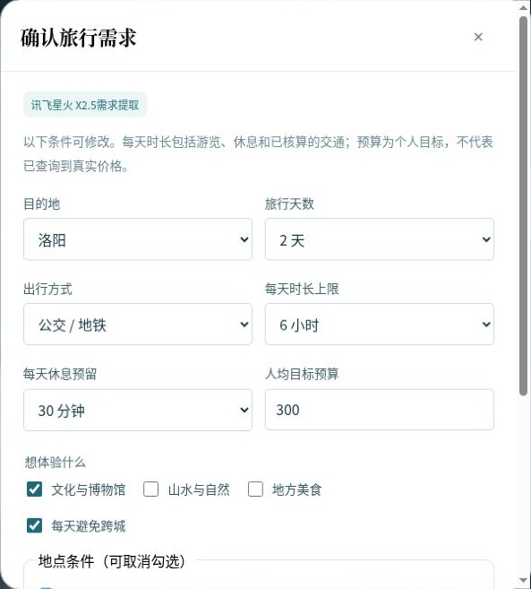
05 / 在线实测
星火 X2.5 已完成网站需求识别
同一输入的结构化条件
字段 | 确认值
目的地与天数 | 洛阳 / 2天
出行方式 | 公交 / 地铁
每日上限与休息 | 6小时 / 30分钟
人均目标预算 | 300元
偏好与范围 | 文化与博物馆 / 不跨城
用户可先修改条件，再生成候选
豫见行迹 · 河南周末游决策助手
06 / 20
Notes:
2026-10-03 14:41 UTC，在线网站实测输入：“洛阳周末两天，人均预算300元，只坐公交，想看博物馆，每天6小时，不跨城”。弹窗来源标签显示“讯飞星火X2.5需求提取”。用户未指定休息时长，界面提供30分钟默认值，须由用户确认，不应宣称模型从原句提取了休息时长。预算300元是用户目标，不是查得价格。仅本次端到端案例验证成功，不推导通用准确率。
项目来源：2026-10-03发布版本v11，提交a4a3bb19。作者源文件 README.md、decision-core.mjs、decision.js、server.mjs 及配套测试记录。在线演示：https://roam-map-planner.dangqihan7.chatgpt.site/
背景沿用原稿AI生成概念插画，不是景点实景。工程状态以本页注明的验证范围为准，未开展正式用户研究。

Slide 7
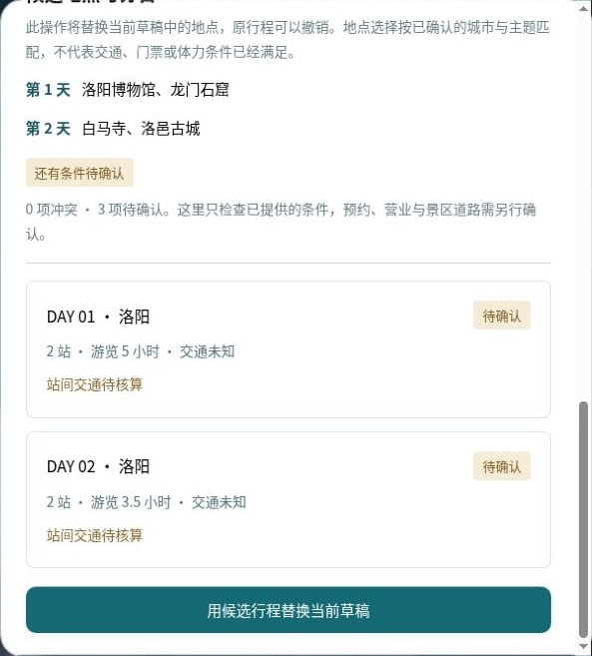
06 / 候选与应用
四站候选需要用户确认后才进入草稿
第1天
洛阳博物馆 + 龙门石窟
游览5小时，交通尚待核算
第2天
白马寺 + 洛邑古城
游览3.5小时，交通尚待核算
原草稿5站 → 点击替换 → 当前4站
预览结果：0项冲突，3项待确认
豫见行迹 · 河南周末游决策助手
07 / 20
Notes:
同一在线模型需求确认后生成的候选：第一天洛阳博物馆120分钟与龙门石窟180分钟，第二天白马寺120分钟与洛邑古城90分钟。网站显示模型来源讯飞星火X2.5。候选中的地点来自精选目录，程序完成校验后展示。预览阶段顶部原草稿仍为5站，点击“用候选行程替换当前草稿”后变为4站。此时0项冲突、3项待确认，待确认为两天交通与预算，不能据此认定行程可行。
项目来源：2026-10-03发布版本v11，提交a4a3bb19。作者源文件 README.md、decision-core.mjs、decision.js、server.mjs 及配套测试记录。在线演示：https://roam-map-planner.dangqihan7.chatgpt.site/
背景沿用原稿AI生成概念插画，不是景点实景。工程状态以本页注明的验证范围为准，未开展正式用户研究。

Slide 8
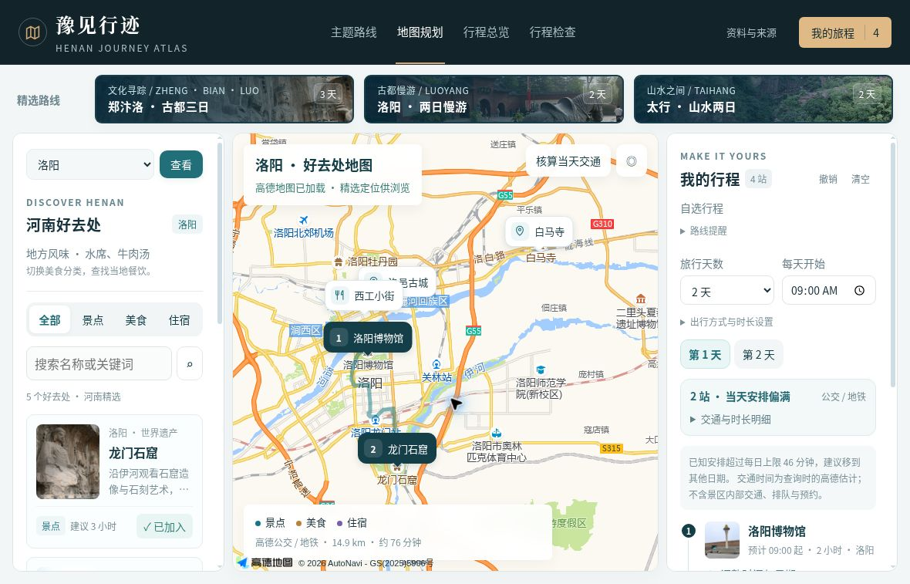
07 / 交通依据
确认实际入口，再查询站间交通
洛阳博物馆
聂泰路6号
龙门石窟大石门检票口
龙门中街13号北侧
76 分钟
公交 / 地铁 · 14.9公里
2026.10.03 查询时估计
豫见行迹 · 河南周末游决策助手
08 / 20
Notes:
2026-10-03 14:45 UTC，在线操作先核对地点和入口，第一天确认洛阳博物馆（聂泰路6号）到龙门石窟大石门检票口（龙门中街13号北侧）。高德公交/地铁返回14.9公里、76分钟。方向不可颠倒。交通是查询时估计，不含景区内部交通、排队与预约。截图保留高德署名。支持驾车、步行、同城公交，每天2—9点，跨城公共交通需另行确认。
项目来源：2026-10-03发布版本v11，提交a4a3bb19。作者源文件 README.md、decision-core.mjs、decision.js、server.mjs 及配套测试记录。在线演示：https://roam-map-planner.dangqihan7.chatgpt.site/
接口与地图：高德地图，截图为网站实际调用，不是绘制的示意地图。
背景沿用原稿AI生成概念插画，不是景点实景。工程状态以本页注明的验证范围为准，未开展正式用户研究。

Slide 9

08 / 冲突发现
交通计入后，第一天超过上限46分钟
300
游览分钟
+ 30
休息分钟
+ 76
站间交通分钟
406 / 360
已知负荷 / 每日上限（分钟）
检查变为：1项冲突，2项待确认
豫见行迹 · 河南周末游决策助手
09 / 20
Notes:
可复核算式：洛阳博物馆120 + 龙门石窟180 + 休息30 + 公交76 = 406分钟，用户上限360分钟，超出46分钟。核算前为0冲突3待确认，核算第一天后为1冲突2待确认。剩余待确认是第二天交通与费用。这个案例展示了模型候选不能保证可行、真实交通会改变检查结论。它不证明系统已找到最优路线，后续需用户调整后重新核算。
项目来源：2026-10-03发布版本v11，提交a4a3bb19。作者源文件 README.md、decision-core.mjs、decision.js、server.mjs 及配套测试记录。在线演示：https://roam-map-planner.dangqihan7.chatgpt.site/
背景沿用原稿AI生成概念插画，不是景点实景。工程状态以本页注明的验证范围为准，未开展正式用户研究。

Slide 10
09 / 行程编辑
调整局部安排，同时保护已确认内容
固定日期
只重排某一天
白马寺固定第2天，缩短天数被拦截
其他天的地点、顺序、时长保持
在线编辑与撤销已实测
120分钟改为90分钟，再撤销
固定日期不随缩短天数消失
洛阳博物馆恢复为120分钟
原交通结果仍显示待核算
白马寺仍在第2天
尝试改为1天时保留原2天安排
分日时长是规划目标，不能当作已经满足的可行性保证
豫见行迹 · 河南周末游决策助手
10 / 20
Notes:
固定日期与单日重排由共享决策逻辑和结果校验保护。单日操作只改变目标日期，保留其他天的地点、顺序和停留时长。每日时长上限属于规划评分目标，规则的软惩罚不能确保总负荷满足上限。本次在线实测将洛阳博物馆停留由120改为90分钟，再使用撤销恢复120分钟，交通结果同步变为待核算。另将白马寺固定在第2天，尝试把总天数缩为1天时，页面明确拒绝并保留2天。上一页的46分钟冲突没有在此页声称已经解决。
项目来源：2026-10-03发布版本v11，提交a4a3bb19。作者源文件 README.md、decision-core.mjs、decision.js、server.mjs 及配套测试记录。在线演示：https://roam-map-planner.dangqihan7.chatgpt.site/
背景沿用原稿AI生成概念插画，不是景点实景。工程状态以本页注明的验证范围为准，未开展正式用户研究。

Slide 11
10 / 检查规则
缺少依据的条件继续显示待确认
检查对象 | 程序能核对的内容 | 仍需补充的依据
每日负荷 | 游览 + 休息 + 已核算交通 | 未查询交通、内部交通与排队
地点条件 | 城市、跨城、必去与排除项 | 跨日转场、预约与开放情况
人均预算 | 填写费用合计与目标比较 | 门票、餐饮、住宿、交通、其他
时效与变更 | 路线变化或缓存过期后失效 | 当前交通，出发前再次确认
本次案例的预算300元仍是目标
费用空白表示未知，不能视为0元，也不能宣布预算已满足
豫见行迹 · 河南周末游决策助手
11 / 20
Notes:
预算五项均允许未知值，未填项目不会当作零费用判定全部满足。如果已填写部分费用合计超过目标，也会提示冲突。交通缓存只在本页面保存，30分钟后在时间线、地图、总览与检查页统一失效。修改路线后重新查询。检查仅针对提供的数据，预约、营业时间、无障碍和景区内部交通未集成核验。
项目来源：2026-10-03发布版本v11，提交a4a3bb19。作者源文件 README.md、decision-core.mjs、decision.js、server.mjs 及配套测试记录。在线演示：https://roam-map-planner.dangqihan7.chatgpt.site/
背景沿用原稿AI生成概念插画，不是景点实景。工程状态以本页注明的验证范围为准，未开展正式用户研究。

Slide 12
11 / AI与确定性约束
模型建议先通过结构与业务校验
用户确认条件
候选生成
结果校验
城市、天数、预算、偏好
模型分日或规则分日
合法数据与业务约束
程序保护
人工与外部数据补足
目录地点ID与地点完整性
固定日期与单日作用范围
必去项、排除项与数字条件
用户确认提取出的条件
高德核算具体站间交通
用户填写费用并核实预约
非法结果、请求失败或额度不足时，返回可标识的规则结果
豫见行迹 · 河南周末游决策助手
12 / 20
Notes:
模型接入讯飞MaaS spark-x2.5。请求使用官方已说明的chat/completions参数，读取最终content，解析JSON后验证结构与业务约束。地点选取来自精选目录，不允许模型提供虚构目录ID。规则按城市与相对位置组织地点，再考虑每日游览负荷与休息分日。模型或规则得到的候选均应接受校验，不能绕过用户确认或直接写草稿。完整数字与明确否定条件在工程测试中有单独用例，有限用例通过不能等同于自然语言理解全覆盖。
项目来源：2026-10-03发布版本v11，提交a4a3bb19。作者源文件 README.md、decision-core.mjs、decision.js、server.mjs 及配套测试记录。在线演示：https://roam-map-planner.dangqihan7.chatgpt.site/
官方接口说明：https://www.xfyun.cn/doc/spark/推理服务-http.html
背景沿用原稿AI生成概念插画，不是景点实景。工程状态以本页注明的验证范围为准，未开展正式用户研究。

Slide 13
12 / 系统架构
共享决策核心，服务端统一连接外部能力
浏览器四视图
主题路线、地图规划、行程总览、行程检查
共享决策核心
服务端API
需求校验、候选检查、规则分日
目录、草稿、模型与安全代理
D1 与精选目录
高德服务
讯飞星火 X2.5
认证用户草稿、版本、配额
POI、照片与站间交通
需求识别与候选分日
模型Key与高德安全密钥仅在服务端使用
豫见行迹 · 河南周末游决策助手
13 / 20
Notes:
作者文件app.html、journey.js、showcase.js、decision.js、decision-core.mjs、server.mjs和henan.json经构建组装。decision-core.mjs在浏览器、服务端与离线版共享，减少校验口径分叉。D1绑定DB，迁移由部署流程应用，运行时不建表。草稿API只接受平台注入的认证用户身份。高德代理采用固定上游白名单。浏览器地图JS Key与高德安全密钥不是同一项，不能宣称浏览器完全不接收地图Key。
项目来源：2026-10-03发布版本v11，提交a4a3bb19。作者源文件 README.md、decision-core.mjs、decision.js、server.mjs 及配套测试记录。在线演示：https://roam-map-planner.dangqihan7.chatgpt.site/
背景沿用原稿AI生成概念插画，不是景点实景。工程状态以本页注明的验证范围为准，未开展正式用户研究。

Slide 14
13 / 异常与成本
模型不可用时保留可运行的规则路径
情形 | 处理方式
未配置或明确选择规则 | 直接使用规则，界面显示实际来源
模型异常、非法结果或25秒超时 | 返回规则结果，显示回退原因
额度不足或配额存储不可用 | 停止调用模型，按规则继续
地图加载失败 | 保留精选内容，提供重试入口
另一请求实测：候选25秒超时，界面明确回退为规则结果
120 次 / 日
10 次 / 客户端 / 日
公共演示调用尝试上限
失败计数，不自动重试模型
按UTC日计数；次数配额不能替代模型账单金额上限
豫见行迹 · 河南周末游决策助手
14 / 20
Notes:
2026-10-03 14:56—14:58 UTC，v11另一次在线需求识别成功，但候选请求达到25秒超时，页面明确显示规则回退及原因。规则候选顺序为龙门石窟、洛阳博物馆和洛邑古城、白马寺。此请求与前面76分钟公交案例不同，不能拼接成一次成功调用。公共演示开启时需D1 model_usage表。默认每日总调用尝试120次、客户端10次，失败也扣次数，不重试模型。客户端由服务端IP加盐哈希识别，原IP不入库，7天清理。IP缺失时共享额度，因此不是强账户配额。同IP用户可能共享限制。LLM_MAX_TOKENS=4096是请求参数，不是包括思考token在内的账单硬上限。所有回退必须暴露实际source和原因，不能把规则输出标成模型成功。
项目来源：2026-10-03发布版本v11，提交a4a3bb19。作者源文件 README.md、decision-core.mjs、decision.js、server.mjs 及配套测试记录。在线演示：https://roam-map-planner.dangqihan7.chatgpt.site/
背景沿用原稿AI生成概念插画，不是景点实景。工程状态以本页注明的验证范围为准，未开展正式用户研究。

Slide 15
14 / 数据与离线
账号保存与离线展示各有清楚边界
模式 | 可用能力 | 保存与恢复
在线认证用户 | 地图、模型、交通、编辑与检查 | D1按用户保存最新草稿 版本冲突拒绝覆盖
在线访客 | 当前页规划、核算与检查 | 本页暂存，可导出JSON
离线文件 | 精选资料、照片、规则、编辑 | 导入导出JSON 不连接账号保存
异常保护
历史读取前暂停编辑，读取失败不覆盖历史
保存失败保留输入，导入数据先校验
离线版不提供在线地图、实时餐饮住宿查询或道路路线
豫见行迹 · 河南周末游决策助手
15 / 20
Notes:
在线使用平台认证身份保存，不能把本地测试认证头描述为自建登录系统。最新草稿在D1保存，页面撤销最多20步，未提供服务端历史版本。离线文件嵌入11张照片和全部精选目录，无需联网即可展示与编辑，可导入导出JSON。行程及体验记录导出只包含必要字段。正式部署仍需持续检查账户隔离、异常恢复和并发冲突。
项目来源：2026-10-03发布版本v11，提交a4a3bb19。作者源文件 README.md、decision-core.mjs、decision.js、server.mjs 及配套测试记录。在线演示：https://roam-map-planner.dangqihan7.chatgpt.site/
背景沿用原稿AI生成概念插画，不是景点实景。工程状态以本页注明的验证范围为准，未开展正式用户研究。

Slide 16
15 / 验证证据
工程测试与真实操作分开报告
7组基础脚本 / 66项回归 / 14项配额 / 12项边界
证据层 | 本次覆盖 | 不能据此推出
自动化测试 | 回归、模拟配额与新增边界 小数预算、复合否定、跨日交通 | 所有环境和输入均无缺陷
在线端到端 | X2.5识别、候选载入 高德公交、超限及超时回退 | 长期可用率、模型整体准确率
用户效果 | 已提供任务计时与反馈记录入口 | 效率提升、满意度或留存结果
2026.10.03验证 / v11已发布 / 用例通过仅代表本轮覆盖
原始测试输出与截图随材料保存，尚无正式用户研究结论
豫见行迹 · 河南周末游决策助手
16 / 20
Notes:
2026-10-03，源码版本a4a3bb19测试：7组原始脚本、66项回归、14项模拟配额和12项新增边界用例通过。新增边界涉及小数与复合预算表达、复合否定、跨日交通未知和以整数分计算费用。v11于14:54 UTC发布到同一在线地址。需求识别、候选与76分钟公交的截图记录于此前版本v10，相关操作流程保持一致，之后在线补充编辑、撤销和固定日期保护验证。
在线案例与模拟测试具有不同证明范围。模拟额度测试不能替代生产长期监控，一次在线成功也不能证明稳定性。当前没有正式用户研究样本或可用的效率提升数据。运行脚本、环境、版本与原始输出详见测试说明。
项目来源：2026-10-03发布版本v11，提交a4a3bb19。作者源文件 README.md、decision-core.mjs、decision.js、server.mjs 及配套测试记录。在线演示：https://roam-map-planner.dangqihan7.chatgpt.site/
背景沿用原稿AI生成概念插画，不是景点实景。工程状态以本页注明的验证范围为准，未开展正式用户研究。

Slide 17
16 / 效果验证计划
用相同任务比较规划过程
拟邀请12—20名志愿体验者
同一旅行目标，比较原有方法与本项目
任务顺序交替，减少先做一遍带来的学习影响
记录内容 | 用途
任务完成与条件遗漏 | 检查计划是否满足给定的可核对条件
用时、编辑次数、结束时未确认项 | 定位操作成本与易错环节
评分、文字反馈与失败记录 | 解释差异，明确后续修复优先级
当前为研究方案；原方法用时由用户填写，不自动得出提升比例
豫见行迹 · 河南周末游决策助手
17 / 20
Notes:
12—20人是拟开展的小范围形成性任务测试，不是已招募人数或统计代表性样本。建议在知情同意下使用同等难度任务，交替任务顺序，完整保留未完成和失败记录，报告中位数、分布和典型问题，而不只展示最好案例。项目内置体验记录包含计时、编辑数、评分、文字反馈与未确认项，最多保留最近20条完成记录。比较基线用时为用户自行填写，因此正式对比应规范计时方式，不将自行报告值与精确自动计时直接解释为因果提升。
项目来源：2026-10-03发布版本v11，提交a4a3bb19。作者源文件 README.md、decision-core.mjs、decision.js、server.mjs 及配套测试记录。在线演示：https://roam-map-planner.dangqihan7.chatgpt.site/
背景沿用原稿AI生成概念插画，不是景点实景。工程状态以本页注明的验证范围为准，未开展正式用户研究。

Slide 18
17 / 应用与可行性
先验证河南短途游的实际使用价值
首批试点场景
地图与攻略协同
已有想去的地点，
希望把两天排得更合理
地图查询位置与交通，攻略提供兴趣
本项目连接条件、修改和检查
高校学生与年轻旅行者
先观察完成任务与愿意再次使用
成本与商业探索
按真实模型与地图用量记账
维护六城资料，控制验证范围
合作与增值服务仍是待验证假设
当前无合同与收入，也未提供预订或支付
豫见行迹 · 河南周末游决策助手
18 / 20
Notes:
项目差异化主张是围绕一次旅行修改，把自然语言条件、用户控制、真实交通与未知项提示连接起来。不能未经研究断言所有竞品都没有行程功能，也不应使用行业旅游总量直接推导项目收入。先免费小范围试点，测量任务完成、问题类型与复用意愿。商业模式与合作渠道需要后续访谈和真实合作验证，现阶段不虚构客户、合同、收入或用户量。
项目来源：2026-10-03发布版本v11，提交a4a3bb19。作者源文件 README.md、decision-core.mjs、decision.js、server.mjs 及配套测试记录。在线演示：https://roam-map-planner.dangqihan7.chatgpt.site/
背景沿用原稿AI生成概念插画，不是景点实景。工程状态以本页注明的验证范围为准，未开展正式用户研究。

Slide 19
18 / 下一阶段
提交前重点转向稳定性与任务证据
阶段 | 目标与验收依据 | 状态
10月上旬 | 网站模型联调与真实交通案例 检查实现、材料与截图一致 | 核心案例已验证
10月中下旬 | 扩展异常回归，记录缺陷与修复 启动小范围任务测试 | 计划
10月下旬— 11月上旬 | 分析原始记录，修复关键问题 复测主要任务 | 计划
11月中旬 | 复核报名信息、材料、许可与演示 按当时要求检查提交格式 | 计划
11月27日前 | 完成报名系统上传并预留缓冲 | 提交前核对系统
团队与指导教师信息待补充；竞赛要求以正式报名系统为准
豫见行迹 · 河南周末游决策助手
19 / 20
Notes:
沿用用户提供比赛说明中的11月27日前提交安排，最终需在报名系统核对。10月3日已经完成网站X2.5在线需求提取、候选生成、明确载入及高德公交核算案例，不再将模型网站联调写为未来工作。团队与指导教师信息未核实，不能虚构。路线图为实施计划，不是承诺已完成的里程碑。
项目来源：2026-10-03发布版本v11，提交a4a3bb19。作者源文件 README.md、decision-core.mjs、decision.js、server.mjs 及配套测试记录。在线演示：https://roam-map-planner.dangqihan7.chatgpt.site/
背景沿用原稿AI生成概念插画，不是景点实景。工程状态以本页注明的验证范围为准，未开展正式用户研究。

Slide 20

19 / 在线演示
豫见行迹
河南周末游决策助手
已经跑通的链路
需求识别、候选确认、交通核算与冲突提示
roam-map-planner.dangqihan7.chatgpt.site
下一步：扩大工程回归，完成真实用户任务验证
豫见行迹 · 河南周末游决策助手
20 / 20
Notes:
演示建议按统一洛阳案例依次展示：输入需求、确认条件、候选预览、点击替换、入口确认、交通核算与超时提示。模型可能因额度或异常回退规则，演示时应让来源标签可见，不掩盖回退。在线服务需要联网，断网时使用离线文件展示已支持功能。请在比赛前再次检查账号、接口额度和网络环境。
项目来源：2026-10-03发布版本v11，提交a4a3bb19。作者源文件 README.md、decision-core.mjs、decision.js、server.mjs 及配套测试记录。在线演示：https://roam-map-planner.dangqihan7.chatgpt.site/
背景沿用原稿AI生成概念插画，不是景点实景。工程状态以本页注明的验证范围为准，未开展正式用户研究。

